Slide 1
L’INTERSYNDICALE SÉCURITÉ ET SANTÉ AU TRAVAIL
UGTCI – CISL DIGNITE – FESACI CG
– UNATR CI – CS HUMANISME
Présentation :
M. GBAYORO Adolphe
Coordonnateur IsSST

Slide 2
INTRODUCTION
Une intersyndicale est une structure technique, n'ayant pas de statut juridique et ne pouvant disposer des prérogatives d'une organisation syndicale (notamment dépôt de préavis de grève,...). En son sein, chaque organisation garde sa totale souveraineté et n'est liée aux décisions de l'intersyndicale que moralement et dès lors qu'elle y a donné son accord.
.

Slide 3
INTRODUCTION
L’Intersyndicale c’est la réunion de différents syndicats d'un même secteur d'activité, d'une entreprise, ou les organisations syndicales d'une zone géographique (ville, région, pays, voire au niveau international), ou des syndicats réunis autour d’un thème, dans la perspective de mener des actions communes.
6 Intersyndicales :
  Intersyndicale SST
  Intersyndicale VIH/SIDA
  Intersyndicale Travail des enfants
  Intersyndicale Travail Décent
  Intersyndicale pour l’encadrement des travailleurs migrants
  Intersyndicale pour l’Economie Informelle

Slide 4
L’INTERSYNDICALE SÉCURITÉ ET SANTÉ AU TRAVAIL
Commission Technique pour la mise en œuvre de la politique de Sécurité et Santé au Travail, définie par les Centrales Syndicales intéressées;
Etre l’interlocutrice des structures techniques du Gouvernement, de la CNPS, du BIT et des organismes d’aide au développement en matière de Sécurité et Santé au Travail pour le compte des Centrales Syndicales ;
Développer l’Education Ouvrière en Santé et Sécurité au Travail ;
Etc…..

Slide 5
NOS ACTIVITÉS
FORMATION DES MEMBRES DE L’INTERSYNDICALE
    Formation en Sécurité et Santé au Travail (4 sections) ;
    Formation en Sécurité et Santé au Travail dans les PME PMI (WISE)
    Formation en Sécurité et Santé au Travail dans le BTP (WISCOM)
    Formation à l’accompagnement des Travailleurs dans le cadre de la pandémie COVID 19
ACTIVITES AU REGARD DES ENTREPRISES
    Forum National des CSST
    Formation de 350 Secrétaires Nationaux en Charge de la Sécurité et Santé au Travail ;
    Formation de 300 Secrétaires et membres des CSST
    Campagne de sensibilisation sur les mesures barrières de la pandémie de la COVID 19

Slide 6
CORONAVIRUS
A l’instar de tous les pays du monde la Cote d’Ivoire est frappée par la pandémie de la maladie à CORONAVIRUS.
Elle a enregistré son premier cas de malade infecté du coronavirus le 11 Mars 2020, et son premier cas de décès lié à cette maladie 03 avril 2020
La tendance des cas de contamination a largement évolué atteignant 32 052 cas pour 30 947 cas de guérison et 190 cas de décès, aujourd’hui.

Slide 7
CONSEQUENCES
  SUR L’EMPLOI
    Dans le mois d’avril 2020 plus de 15 251 emplois ont été détruits avec une projection de131 000 pertes d’emploi en décembre 2020
    Plus de 535 entreprises concernées
SUR LES ENTREPRISES
    le chiffre d’affaires des unités de production informelles a baissé de 79% tandis que le bénéfice baisse de 84%.
    Les rémunérations versées en mars 2020 sont de 62% inférieures à celles de février 2019. Baisse justifiée en partie par les pertes d’emploi.

Slide 8
CONSEQUENCES
SUR LES TRAVAILLEURS
    93% des ménages déclarent subir une baisse de leur revenu.
    Cette baisse de revenu des ménages est estimée à 43% comparativement à 2018.
    Cette baisse est croissante avec le niveau de revenu
    .

Slide 9
LA REPONSE SYNDICALE
Face à la situation les Centrales Syndicales ont pris des dispositions par le biais de leurs différentes commissions techniques :
  L’INTERSYNDICALE EN SECURITE ET SANTE AU TRAVAIL - IsSST
  LE COMITE INTERSYNDICAL DE TRANSITION VERS L’ECONOMIE INFORMELLE - CITEF
  L’INTERSYNDICAL EN CHARGE DES TRAVAILLEURS MIGRANTS

Slide 10
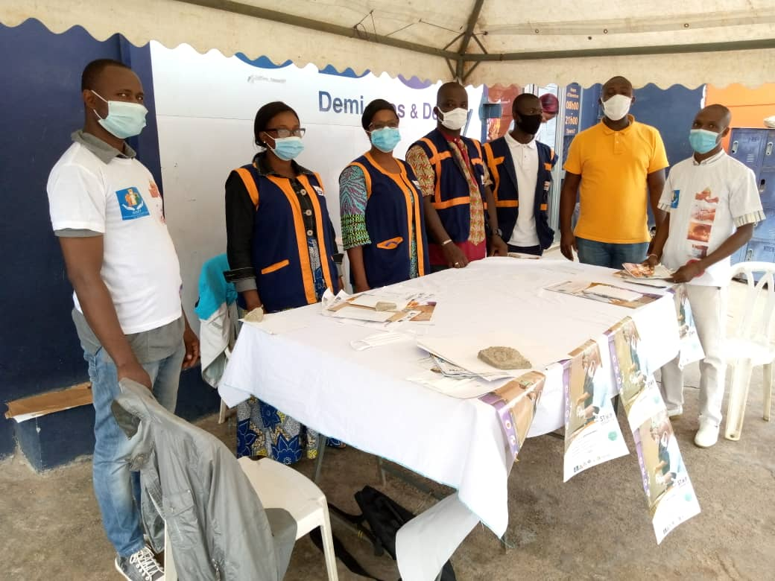
INTERSYNDICALE EN SÉCURITÉ ET SANTÉ AU TRAVAIL
- Une campagne de sensibilisation sur les mesures barrières a été organisée devant les supermarchés du district d’Abidjan.
- Des dons de stations de lavage des mains et de distribution du matériel de prévention sanitaire ont été faits aux supermarchés qui ont accueilli nos équipes de sensibilisation.

Slide 11
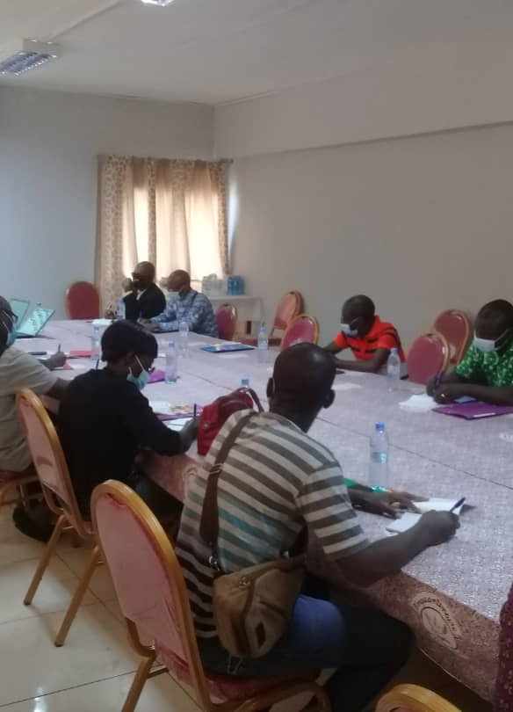
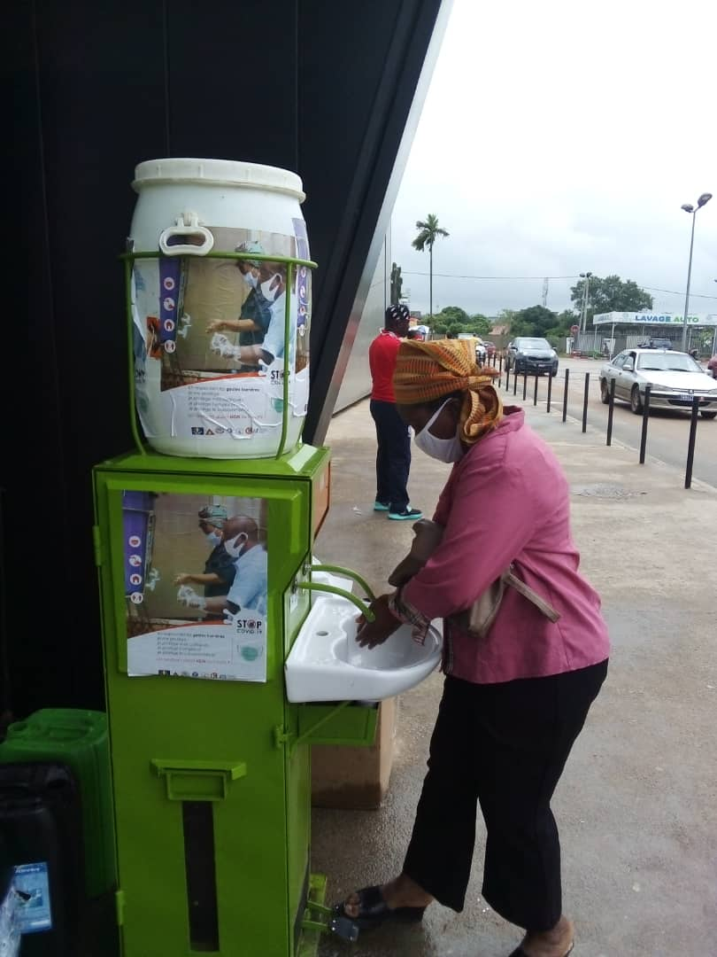
INTERSYNDICALE EN SÉCURITÉ ET SANTÉ AU TRAVAIL
- Devant les supermarchés de la ville d’Abidjan. Sur 8 000 personnes attendues, nous avons enregistré plus de 30 OOO visiteurs à nos stands.
- Pour la sensibilisation dans les entreprises, le soin a été laissé aux Comité de Sécurité et Santé au Travail de gérer la sensibilisation et veiller à la stricte observance des mesures barrières

Slide 12
LE COMITE INTERSYNDICAL DE TRANSITION VERS L’ECONOMIE INFORMELLE - CITEF
Ce comité a mené une campagne de sensibilisation à l’endroit de la population du secteur informel sur les marchés du district d’Abidjan, et des dons de vivres du matériel de prévention sanitaire ont été effectués.
LE COMITE EN CHARGE DES TRAVAILLEURS MIGRANTS
Ce comité a organisé une distribution de don aux travailleurs migrants. Ces dons étaient composés de vivres et du matériel de prévention sanitaire, cache nez, gants, solution hydro alcoolisée

Slide 13
RECOMMANDATIONS
Les gouvernements font face à un défi double :
  Contenir la pandémie
  Faire face aux conséquences économiques et sociales
L’action du gouvernement doit s’appuyer certes sur plusieurs éléments, mais le plus important à nos yeux, serait l’adaptation et l’amélioration de notre système de sécurité sociale.
La sécurité sociale est un droit de la personne et tous les hommes et les femmes, où qu’ils vivent, devraient bénéficier d’une sécurité de revenu minimal. Et tout gouvernement peut y parvenir à partir de la mise en place du socle minimum de sécurité.

Slide 14
RECOMMANDATIONS
Mettre en place un socle de protection sociale :
l’accès aux services sociaux essentiels dans le domaine des soins de santé, de l’éducation, de l’eau l’électricité et de la sécurité alimentaire ;
La sécurité de revenu, notamment les pensions pour les personnes âgées et les personnes handicapées, les prestations pour enfants, les droits de maternité ;
La sécurité d’emploi, les garanties et les services d’emploi pour les sans emploi et pour les travailleurs et travailleuses, des prestations à titre de soutien au revenu de ceux qui sont durement touché.
  un socle qui garantit des transferts sociaux de base est globalement abordable en termes de cout, quel que soit le stade de développement économique du pays, et ce même si des financements ne sont pas encore disponibles partout.

Slide 15
CONCLUSION
Cette pandémie de COVID-19 constitue un problème de santé publique majeur qui a de graves répercussions économiques et sociales ;
Le dialogue social et la consultation des partenaires sociaux et des autres parties prenantes sont décisifs pour l’élaboration de réponses coordonnées ;
Le gouvernement se doit d’accorder la priorité à la mise en œuvre des socles de protection sociale maintenant ;
Notre pays serait à même d’assurer un socle de protection sociale conséquent pour pas plus de 1 à 2% du Produit interne brut (PIB).

Slide 16
JE VOUS REMERCIE DE VOTRE AIMABLE ATTENTION

